Slide 1
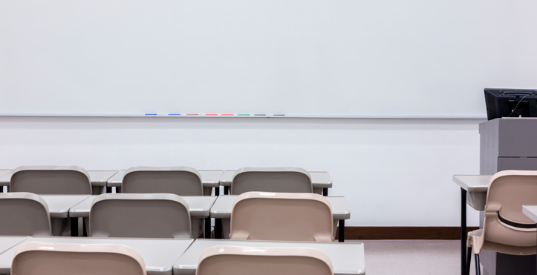
kunnskap gir vekst
Medlemsmøte i Forskerforbundet ved USN
Onsdag 28. april 2021
www.forskerforbundet.no

Slide 2
Agenda medlemsmøte 28.4.21-kl 14-15.30
Prinsipper for arbeidsplanlegging (dagens ordning her)
Koronasituasjonen og Forskerforbundets arbeid i sakens anledning
Kulturelt innslag
Organisasjonsutviklingsprosjektet: Statusoppdatering ved stabssjef Per Eirik Lund (15 minutter)

Slide 3
Prinsipper for arbeidsplanlegging (PFA) (dagens ordning her)
Styret vedtar prinsippene
Angår ansatte i faglige stillinger
Regulerer arbeidsoppgavenes verdi/tidsbruk
Prinsippene har betydning for den relative fordeling mellom plikter og ansvar; undervisning, veiledning, forskning og administrasjon
Planleggingen drøftes med den enkelte medarbeider i forbindelse med den årlige medarbeidersamtalen
Operasjonaliseringen av prinsippene følges årlig opp gjennom drøfting med tillitsvalgte på fakultetet

Slide 4
Prinsipper for arbeidsplanlegging (PFA) - 2
Rammer for arbeidsplanlegging Rammene for arbeidsplanleggingen er beskrevet i prinsippdokumentet for arbeidsplanlegging ved USN som ble vedtatt av styret 10.03.17
2017: Revisjon
2019-2020: Arbeidsgruppe/termineres mars
2021: Saken gjenopptas, januar
28.4.21: Videre prosess

Slide 5
Koronasituasjonen og Forskerforbundets arbeid i saken
Perioden 12.3.20-27.4.21
Veien videre: Info samlet inn fra øvrige universitet og høyskoler – varierende praksis
Lokallagsstyret ved USN drøfter
Vi drøfter med alle fagforeninger
Kommer med nytt innspill om koronakompensasjon for hjemmekontor og merarbeid

Slide 6
Lysere tider- soloppgang-kulturelt innslag

Slide 7
Kulturelt innslag – studenter campus Rauland
Birgit Haukås, Tinn (Master folkemusikk) – spiller hardingfele og danser
Vilde Westeng, Gransherad (Bachelor folkemusikk) – spiller hardingfele, danser og synger
Torjus Bakken, Heddal (Bachelor folkemusikk) – spiller hardingfele, munnharpe og danser
Neri Bakkjen, Oslo (Bachelor folkemusikk) – spiller trøorgel, synger og danser
Andrea Søgnen, Gol (Bachelor folkemusikk) – spiller langeleik og danser

Slide 8
Statusoppdatering ved stabssjef Per Eirik Lund: Organisasjonsutviklingsprosjektet

